Slide 1
Strategy_Pattern
範例:
模擬角色創建與武器配置

Slide 2
abstract Character
WeaponBehavior WPB;
getname();
一個player
有一個WeaponBehavior
<interface>
WeaponBehavior
useWeapon();
繼承
繼承
Player1
Player2
具體實踐
具體實踐
SwordBehavior
useWeapon(“裝備武器:劍”);
ArrowBehavior
useWeapon(“裝備武器:弓箭”);

Slide 3
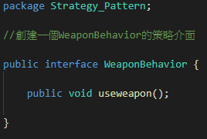
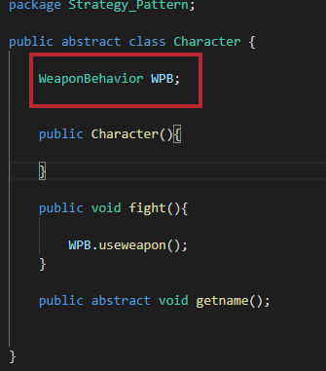
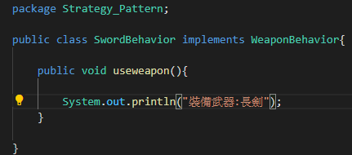
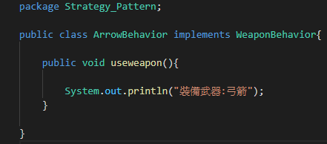
建立武器裝備介面
建立虛擬類別Character
建立武器:長劍
建立武器:弓箭

Slide 4
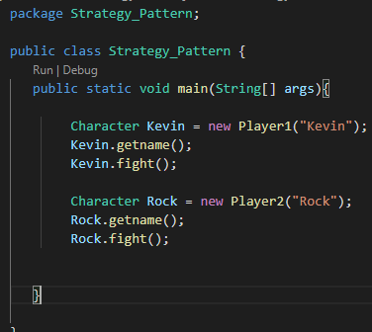
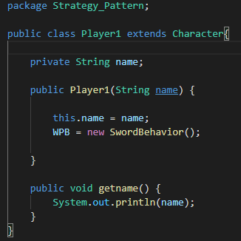
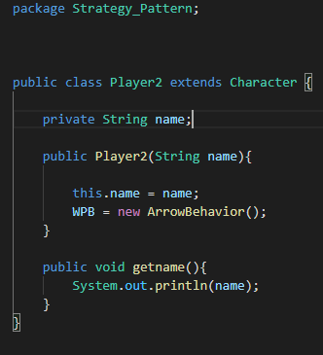
main編譯測試類別
player2繼承虛擬類別 並實作它
Player1繼承虛擬類別 並實作它

Slide 5

編譯結果

Slide 6
Strategy_pattern結論
利用abstract的特性，將責任委託給實踐的物件進行處理。
可以分的就要往下分，不要讓一段程式碼擁有太多責任，達成單一職責分配。
以前面為例子，可以有很高的擴充性，例如:添加新的玩家(Player)、為玩家添加新的屬性ex.skill(只要多添加新的interface)。

Slide 7
Observer_Pattern
範例:
提醒玩家自身數值變化

Slide 8
觀察者介面存在的原因，
可以讓主題在需要通知觀
察者時，有一個共通的方
式，叫update。
<interface>
Subject
registerOb();
removeOb();
notifyOb();
<interface>
Observer
update();
<interface>
DisplayElement
display();
PlayerData
實作registerOb();
實作removeOb();
實作notifyOb();
set Measurement();
傳入新參數時通知observer
Player1
實作update();
實作display();
用 setMeasurement
來通知所有Player

Slide 9
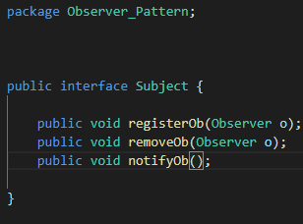
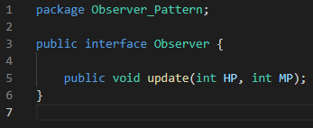
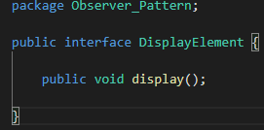
首先建立3個介面
再來new兩個class分別實作subject,
以及Observer與DisplayElement

Slide 10
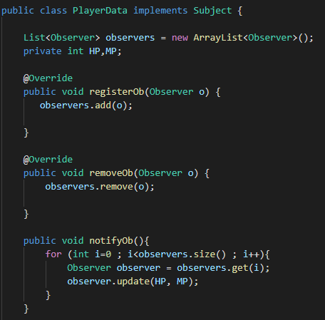
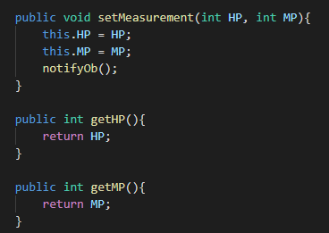
public class PlayerData 實作 subject
並添加新的函數setMeasurement能將訊息通知給訂閱者

Slide 11
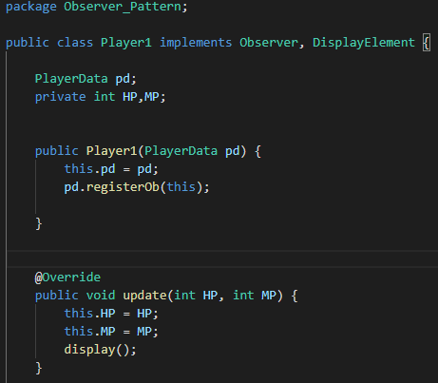
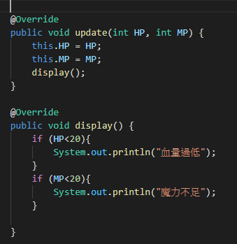
public class Player1 實作 Observer,Displayment
並在建構子中初始 new一個新的Player1時，會在pd中直接註冊為訂閱者。

Slide 12
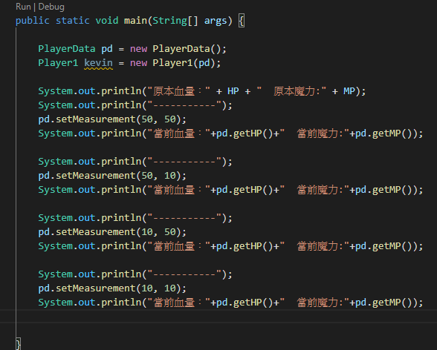
在main中編譯

Slide 13
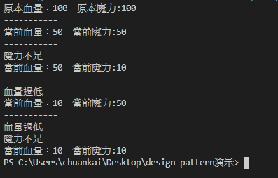
編譯結果

Slide 14
Observer_pattern結論
若多個class(觀察者)需要接收同一種資料變化的時候，就適合使用此模式。
將負責處理資料的部份轉移到PlayerData，當血量魔力有變化的時候，通知玩家。
耦合度很低，只要實作Observer之後，就可以接受角色數值變化。

